Slide 1







대한상공화의소
Shoes Care
System
최재원, 윤태준
인텔 AI 5기

Slide 2





대한상공화의소
CONTENTS
01
개요
04
시연
02
팀 구성 및 계획
05
개선 방안과 느낀 점
03
시스템 구조

Slide 3


대한상공화의소
01
개요
POINT.01
프로젝트 선택 이유
POINT.02
목표
POINT.03

Slide 4

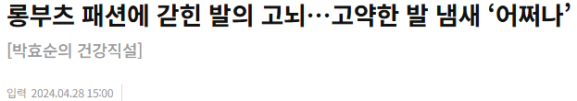
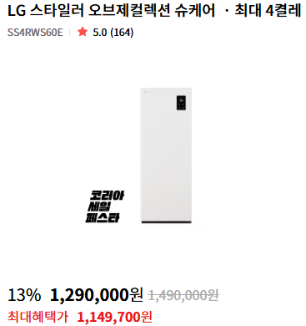
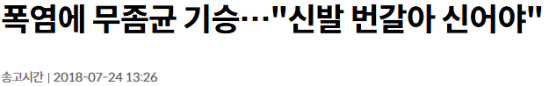
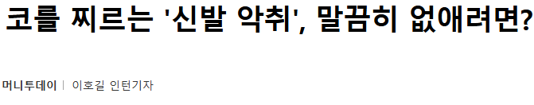
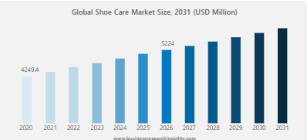

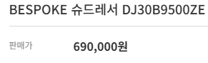
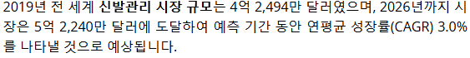
01

Slide 5
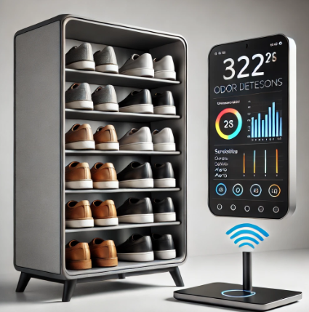
발냄새를 실시간으로 감지하고, 이를 자동으로 처리하여 쾌적한 환경을 유지하는 시스템
01

Slide 6
대한상공화의소
02
팀 구성 및 계획
POINT.01
팀 구성
POINT.02
계획
POINT.03

Slide 7





팀원 소개
02
최재원
윤태준
블루투스를 통한 stm32 통신
데이터들을 MYSQL에 지속적으로 추가
LCD를 통한 시각정보 제공
사용자단 아두이노 구성
PPT 제작

Slide 8
계획
02
목록 | 세부 사항 | 17 | 18 | 19 | 20 | 21 | 22 | 23 | 24 | 25 | 26
주제 선정 | 프로젝트 관련한 주제 논의 및 선정
하드웨어 선정 및 시스템 구성 | 장치
기능 구현 | STM에서 버튼 명령을 보낸 후 서버를 통해 Arduino에서 적절한 명령 수행 안드로이드 유저로부터 명령을 받아 Arduino에서 적절한 명령 수행
안정화 | 기능 동작 및 장치 버그 수정

Slide 9
대한상공화의소
03
시스템 구조
POINT.01
전체 구조 소개
POINT.03

Slide 10
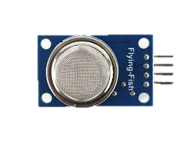
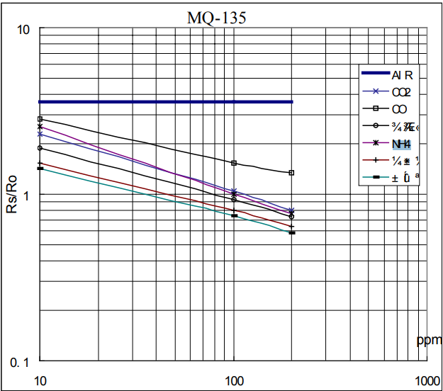
MQ - 135
03
X축
-> 가스의 농도 ppm
Y축
-> Rs(센서저항)
Ro(기준 저항) (※ NH3 100ppm에서의 기준)
Rs/Ro의 값
→ Rs와 Ro의 값을 조절해서 특정 가스 검출
Ro : 현재 측정 할 수 없으므로, 50값 사용

Slide 11


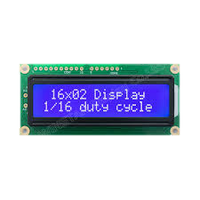

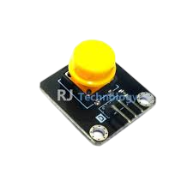



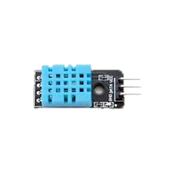
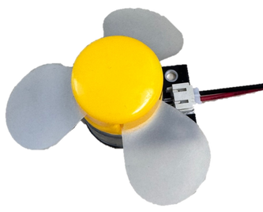
User1 User2
User3 User4
03
Server

Slide 12
대한상공화의소
04
시연 영상
POINT.01
시연 영상
POINT.02
동작 소개
POINT.03

Slide 13

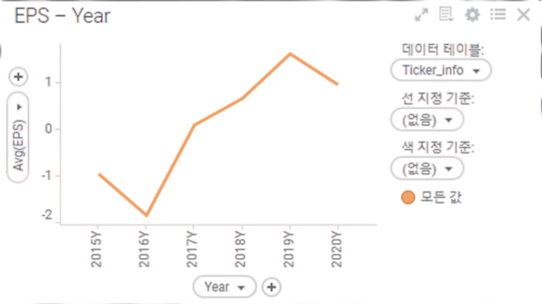

04
선택된 USER에게 피드백
User1 User2
User3 User4

Slide 14
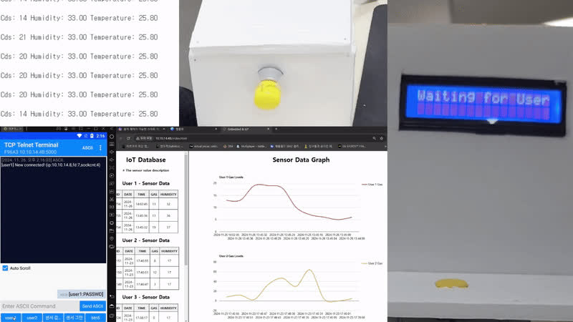
04

Slide 15
04

Slide 16
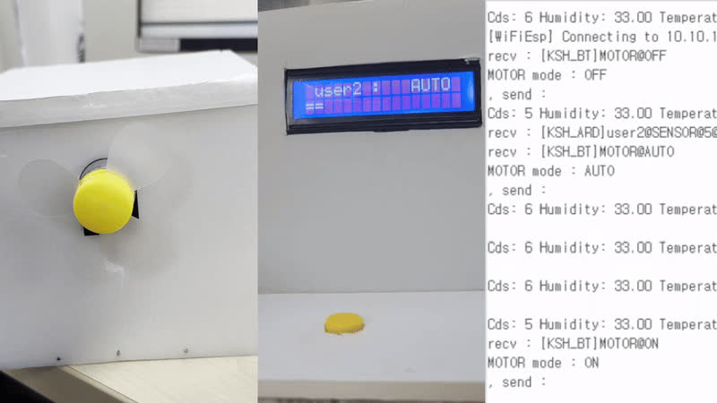
04

Slide 17
대한상공화의소
05
고찰
POINT.01
개선 방안
POINT.02
느낀 점
POINT.03

Slide 18


고찰
05
STEP
한번에 USER 한명에게만 데이터가 저장됨
01
STEP
03
USER가 로그인하면 자동으로 데이터가 받아지지 않음
STEP
03
데이터가 생각했던 것보다 빠르고 정확하지 않음

Slide 19
개선 사항
05
STEP
MQ135에 있는 데이터시트대로 Rs, Ro를 대입할 시정확한 값을 얻을 것으로 예상됨
01
STEP
여러 개의 센서를 통해 하나의 유저에게 자동으로 보내도록 하여 값을 보내지 않더라도 자동으로 DB에 저장되게 할 수 있음
03
STEP
03
안드로이드에서 단순한 수치가 아닌 그래프 방식으로 더 시각적인 변화를 볼 수 있게 개선해야 할 것 같음

Slide 20
Q&A

